Slide 1
তোমাদের সবাইকে স্বাগত
*** অজিত চন্দ্র দেবনাথ , সহকারী শিক্ষক , ধনপুর উচ্চ বিদ্যালয় , ইটনা , কিশোরগঞ্জ। ( কিশোরগঞ্জ জেলা এম্বাসেডর ) ***

Slide 2
পরিচিতি
অজিত চন্দ্র দেবনাথ
সহকারী শিক্ষক
ধনপুর উচ্চ বিদ্যালয়
ইটনা , কিশোরগঞ্জ।
মোবাইলঃ ০১৭১৬৮০১৩১৮ ।
শ্রেণিঃ ষষ্ঠ
বিষয়ঃ হিন্দুধর্ম ও নৈতিক শিক্ষা
অধ্যায়ঃ সপ্তম
পাঠঃ ০3
সময়ঃ ৫০মিনিট
*** অজিত চন্দ্র দেবনাথ , সহকারী শিক্ষক , ধনপুর উচ্চ বিদ্যালয় , ইটনা , কিশোরগঞ্জ। ( কিশোরগঞ্জ জেলা এম্বাসেডর ) ***

Slide 3
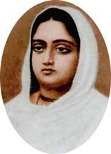
ছবিটি লক্ষ্য কর ......
ছবিটি চিনতে পেরেছো?
উনি হলেন একজন মহীয়সী নারী।
তাঁর নাম রাণী রাসমণি।
*** অজিত চন্দ্র দেবনাথ , সহকারী শিক্ষক , ধনপুর উচ্চ বিদ্যালয় , ইটনা , কিশোরগঞ্জ। ( কিশোরগঞ্জ জেলা এম্বাসেডর ) ***

Slide 4
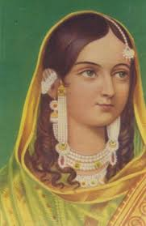
পাঠ শিরোনাম
রাণী রাসমণি
*** অজিত চন্দ্র দেবনাথ , সহকারী শিক্ষক , ধনপুর উচ্চ বিদ্যালয় , ইটনা , কিশোরগঞ্জ। ( কিশোরগঞ্জ জেলা এম্বাসেডর ) ***

Slide 5
শিখনফল
এই পাঠ শেষে শিক্ষার্থীরা ......
১। রাণী রাসমণির পরিচয় বলতে পারবে;
২। রাণী রাসমণির ধর্মীয় সংস্কারমূলক কাজের বর্ণনা করতে পারবে।
*** অজিত চন্দ্র দেবনাথ , সহকারী শিক্ষক , ধনপুর উচ্চ বিদ্যালয় , ইটনা , কিশোরগঞ্জ। ( কিশোরগঞ্জ জেলা এম্বাসেডর ) ***

Slide 6
রাসমণির পরিচয়
১৭৯৩ খ্রিষ্টাব্দে রাণি রাসমণি কোলকাতার উত্তরে গঙ্গার পূর্বতীরে হালিশহরে নিকট কোনা নামক গ্রামে জন্ম গ্রহণ করে।
পিতা হরেকৃষ্ণ দাস এবং মাতা রামপ্রিয়া দাসী
জন্মের পর মা রামপ্রিয়া মেয়ের নাম রাখেন রাণী , পরে তাঁর নাম হয় রাসমণী।
*** অজিত চন্দ্র দেবনাথ , সহকারী শিক্ষক , ধনপুর উচ্চ বিদ্যালয় , ইটনা , কিশোরগঞ্জ। ( কিশোরগঞ্জ জেলা এম্বাসেডর ) ***

Slide 7
রাণি রাসমণির বিবাহিত জীবন
১৮০৪ খ্রিষ্টাব্দে রাণী রাসমণির বিয়ে হয়।
স্বামীর নাম রাজচন্দ্র দাস।
তাঁর চার কন্যা- পদ্মমণি, কুমারী, করুণা এবং জগদম্বা।
তাঁর বিবাহিত জীবন বেশিদিন দীর্ঘস্থায়ী হয়নি। মাত্র ৪৯ বছর বয়সে রাজচন্দ্র ইহলোক ত্যাগ করেন।
*** অজিত চন্দ্র দেবনাথ , সহকারী শিক্ষক , ধনপুর উচ্চ বিদ্যালয় , ইটনা , কিশোরগঞ্জ। ( কিশোরগঞ্জ জেলা এম্বাসেডর ) ***

Slide 8
একক কাজ
১। রাণি রাসমণির জন্ম কত খ্রিষ্টাব্দে?
২। তাঁর পিতার নাম কী?
*** অজিত চন্দ্র দেবনাথ , সহকারী শিক্ষক , ধনপুর উচ্চ বিদ্যালয় , ইটনা , কিশোরগঞ্জ। ( কিশোরগঞ্জ জেলা এম্বাসেডর ) ***

Slide 9
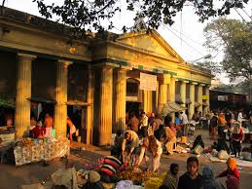
রাণী রাসমণির ধর্মীয় সংস্কারমূলক কাজ
বাবু ঘাট ও বাবু রোড নির্মাণ
জরাজীর্ণ রাস্তাঘাট নির্মাণ
*** অজিত চন্দ্র দেবনাথ , সহকারী শিক্ষক , ধনপুর উচ্চ বিদ্যালয় , ইটনা , কিশোরগঞ্জ। ( কিশোরগঞ্জ জেলা এম্বাসেডর ) ***

Slide 10
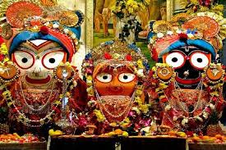
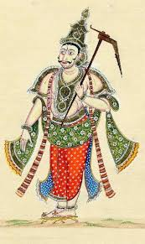
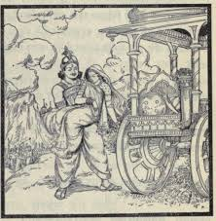
ষাট হাজার টাকা ব্যয় করে জগন্নাথ, বলরাম ও সুভদ্রা এই তিন বিগ্রহের মুকুট তৈরী করেন ।
*** অজিত চন্দ্র দেবনাথ , সহকারী শিক্ষক , ধনপুর উচ্চ বিদ্যালয় , ইটনা , কিশোরগঞ্জ। ( কিশোরগঞ্জ জেলা এম্বাসেডর ) ***

Slide 11
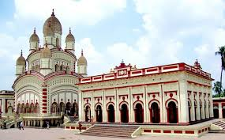
দক্ষিণেশ্বরে কালী মন্দির স্থাপন।
*** অজিত চন্দ্র দেবনাথ , সহকারী শিক্ষক , ধনপুর উচ্চ বিদ্যালয় , ইটনা , কিশোরগঞ্জ। ( কিশোরগঞ্জ জেলা এম্বাসেডর ) ***

Slide 12
জোড়ায় কাজ
১। রাণী রাসমণির ধর্মীয় সংস্কারমূলক কাজ চিহ্নিত করে একটি পোস্টার তৈরি কর।
*** অজিত চন্দ্র দেবনাথ , সহকারী শিক্ষক , ধনপুর উচ্চ বিদ্যালয় , ইটনা , কিশোরগঞ্জ। ( কিশোরগঞ্জ জেলা এম্বাসেডর ) ***

Slide 13
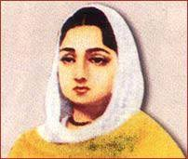
প্রজাদের প্রতি রাণী রাসমণির মনোভাব
জেলেদের জল কর তুলে দিতে ইংরেজদের বাধ্য করেন।
প্রজাদের সন্তানের মত ভালবাসতেন।
*** অজিত চন্দ্র দেবনাথ , সহকারী শিক্ষক , ধনপুর উচ্চ বিদ্যালয় , ইটনা , কিশোরগঞ্জ। ( কিশোরগঞ্জ জেলা এম্বাসেডর ) ***

Slide 14
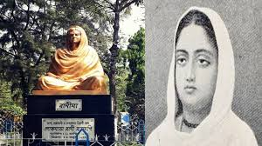
রাসমণির নির্মাণ সমূহ
টোনার খাল নির্মাণ ।
সোনাই , বেলিয়াঘাট ও ভবানীপুরে বাজার স্থাপন ।
কালীঘাট নির্মাণ ।
*** অজিত চন্দ্র দেবনাথ , সহকারী শিক্ষক , ধনপুর উচ্চ বিদ্যালয় , ইটনা , কিশোরগঞ্জ। ( কিশোরগঞ্জ জেলা এম্বাসেডর ) ***

Slide 15
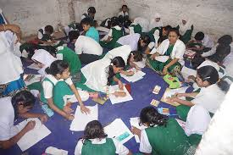
দলগত কাজ
১। প্রজাদের প্রতি রাণী রাসমণির ভালবাসা কী রকম ছিল তা নিজের ভাষায় লিখ ।
*** অজিত চন্দ্র দেবনাথ , সহকারী শিক্ষক , ধনপুর উচ্চ বিদ্যালয় , ইটনা , কিশোরগঞ্জ। ( কিশোরগঞ্জ জেলা এম্বাসেডর ) ***

Slide 16
মূল্যায়ন
১। রাণি রাসমণির স্বামীর নাম কী ছিল?
২। তাঁর মাতার নাম কী?
৩। জন্মের পর তাঁর মা তাঁর কী নাম রাখেন?
৪। কত বছর বয়সে তাঁর স্বামী ইহলোক ত্যাগ করেন?
*** অজিত চন্দ্র দেবনাথ , সহকারী শিক্ষক , ধনপুর উচ্চ বিদ্যালয় , ইটনা , কিশোরগঞ্জ। ( কিশোরগঞ্জ জেলা এম্বাসেডর ) ***

Slide 17
বাড়ির কাজ
১। রাসমণি কীভাবে রাণী থেকে রাণী রাসমণি নামে পরিচিত হয়ে ওঠেন তা খাতায় লিখে আনবে।
*** অজিত চন্দ্র দেবনাথ , সহকারী শিক্ষক , ধনপুর উচ্চ বিদ্যালয় , ইটনা , কিশোরগঞ্জ। ( কিশোরগঞ্জ জেলা এম্বাসেডর ) ***

Slide 18
ক্লাস শেষে সবাইকে আবার ধন্যবাদ
ভাল থেকো সবাই
*** অজিত চন্দ্র দেবনাথ , সহকারী শিক্ষক , ধনপুর উচ্চ বিদ্যালয় , ইটনা , কিশোরগঞ্জ। ( কিশোরগঞ্জ জেলা এম্বাসেডর ) ***

